Slide 1
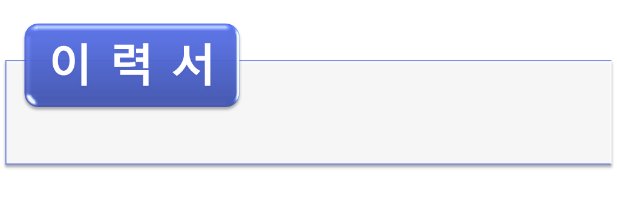
경쟁력 있는 이력서 작성하기~★

Slide 2

사전적 의미 : 이력을 적은 문서
취업에서의 이력서 - 일종의 명함
나 자신을 세일즈, 마케팅 할 수 있는 기회
구직자와 채용담당자의 첫 만남
면접의 기회를 갖게 하는 관문
1장의 이력서를 읽는데 걸리는 시간 30초~1분
적당한 분량은? 1~2장
자기소개서가 궁금해지는 이력서 작성하기

Slide 3
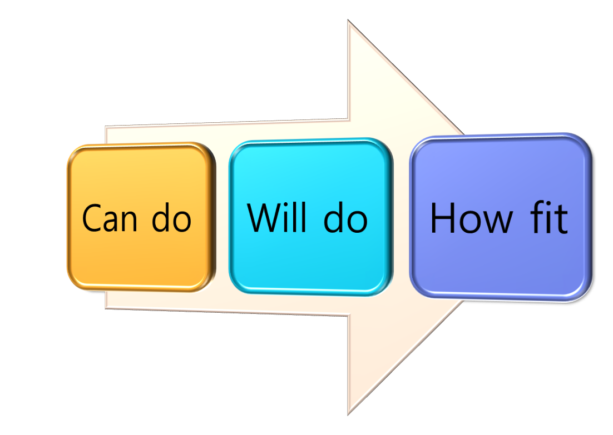
가장 기본이 되는 3가지 구직계획
- 남과 차별화 될 수 있는 것은 무엇인가?
당신의 재능을 어디에 발휘하고 싶은가?
당신이 일하고 싶은 조직에 어떻게 취업할 것인가?

Slide 4
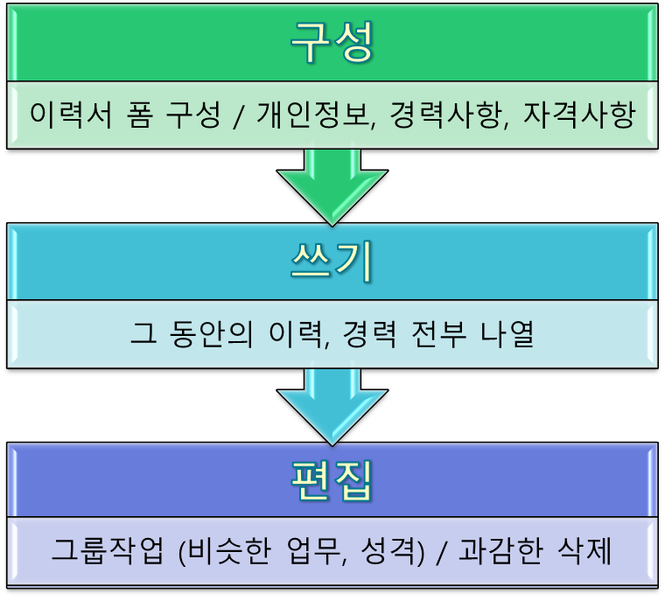
이력서 작성순서

Slide 5
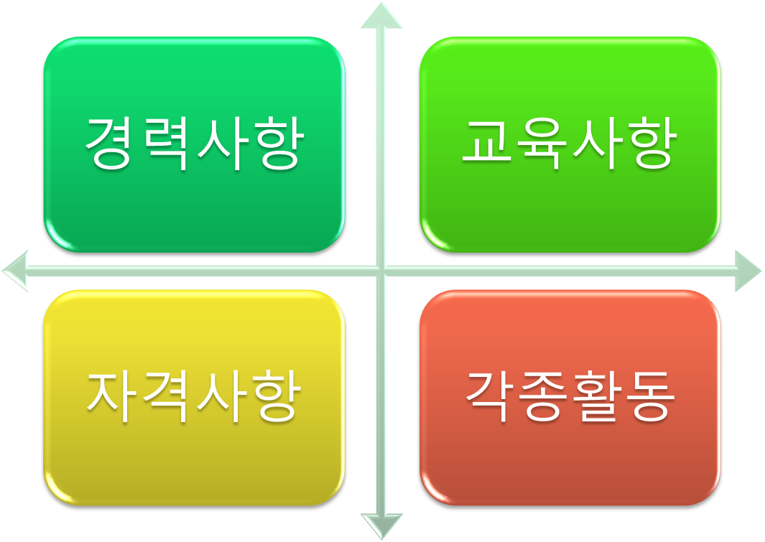
기재사항

Slide 6
(사진) | 이 력 서
 | 성명 |  | 주민등록번호
 | 생년월일 | 년 월 일
주소
호적관계 | 호주와의 관계 |  | 호주성명
년 월 일 | 학력 및 경력사항 |  |  | 발령청
1986년 | ○○ 고등학교 졸업
1986년 | △△ 대학 입학
1990년 | △△ 대학 졸업
1992년 | □□ 기업 입사
1995년 | □□ 기업 퇴사
2000년 | 컴퓨터 활용능력 2급 자격증 취득
2004년 | ☆☆ 직업학교 사무자동화 전문가반 수료
2007년 | ITQ 한글 및 엑셀 A등급
2009년 | ＠＠ 직업학교 전산세무회계 교육과정 수료

Slide 7
2002년 △△ 대학 졸업-----
1996년 ○○ 고등학교 졸업
학력사항
2019년 ＠＠ 직업학교 전산세무회계 수료00000000
2014년 ☆☆ 직업학교 사무자동화 전문가반 수료00
교육사항
2002~2005년 □□ 기업 00000000000000000000000
경리 및 사무 - 부가가치세 신고 및 4대보험, 급여관리
경력사항
2019년 세무회계관련 자격증 취득 예정00000000000
2017년 ITQ 한글 및 엑셀 A등급 취득0000000000000
2010년 컴퓨터활용능력 2급 자격증 취득0000000000
자격사항

Slide 8
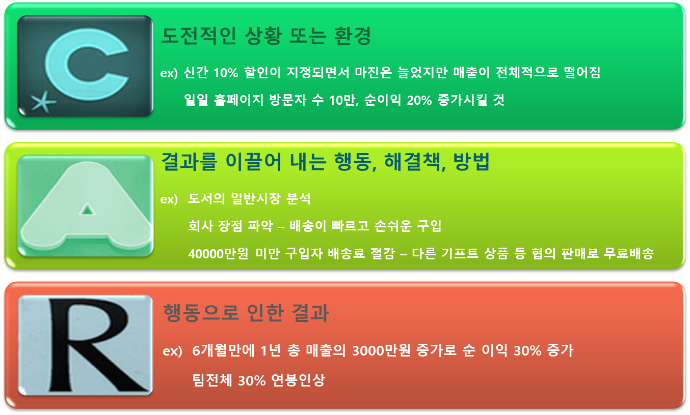
역량분석 : 분석력, 정보수집력, 목표수립 및 실행능력, 전략수립 능력, 추진력

Slide 9
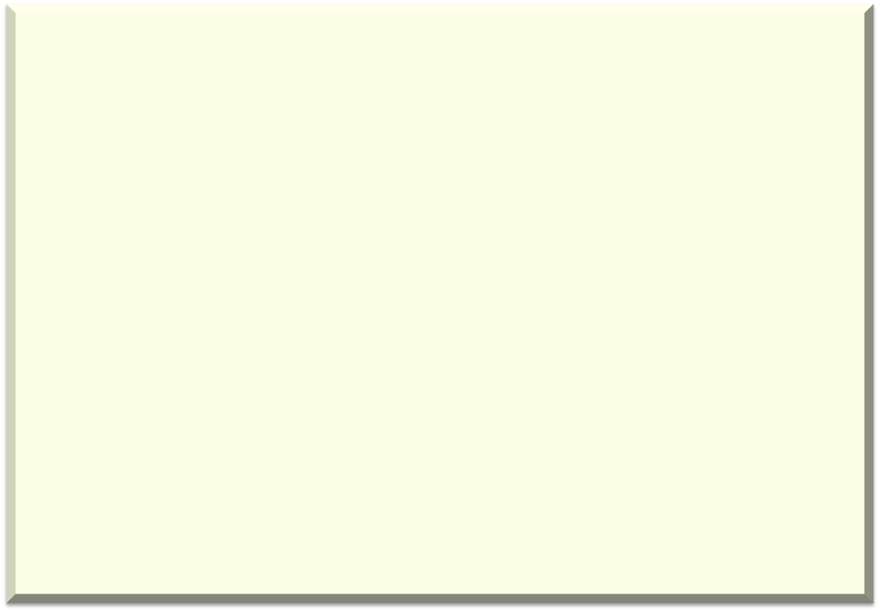

◆ 작성순서
◆ 희망연봉
◆ 퇴사사유(직장을 떠난 이유…조직간 불화, 폐업, 부도 등)
◆ 외모/신체 등 사적인 정보
◆ 오타, 약어, 속어, 통신용어
◆ 사진첨부 : 디카, 폰카 사진
◆ 페이지 번호 기재

Slide 10
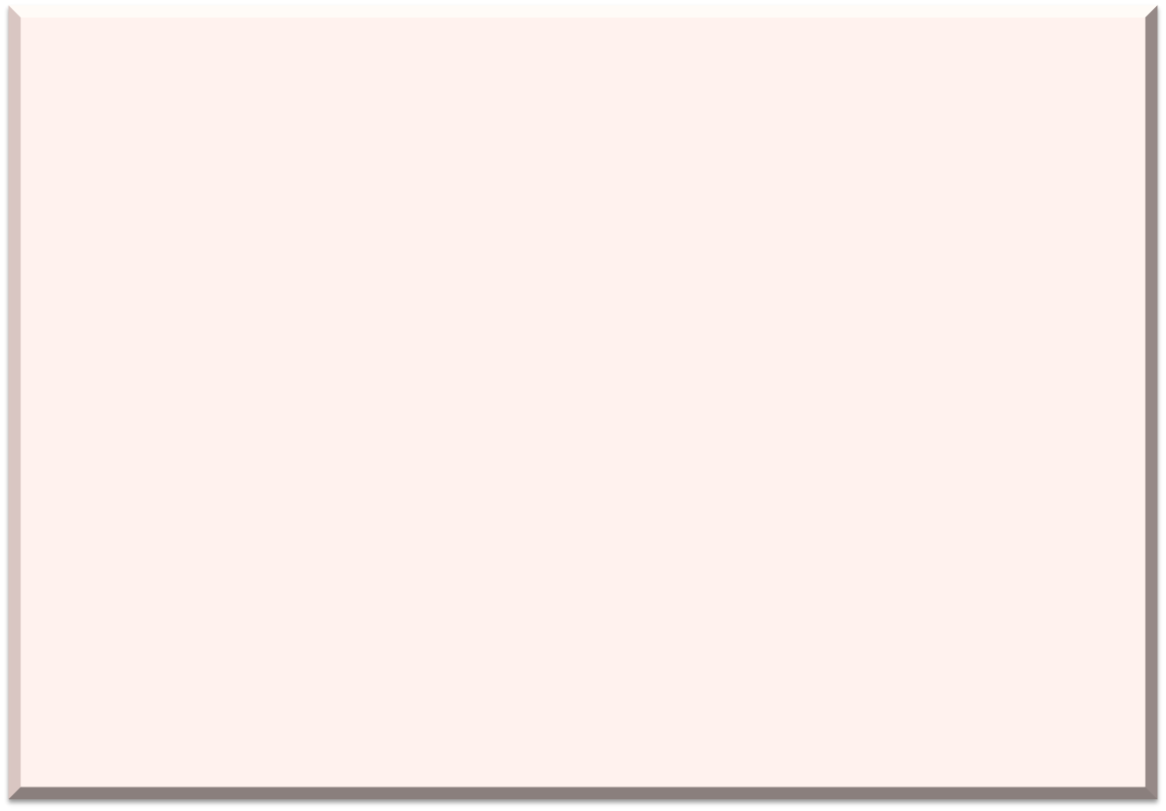

◆ 이력서+자기소개서 = 하나의 파일로
◆ 제목 = 이름, 지원분야
ex : 경리부 지원자 김유리입니다(지원서류 첨부)
◆ 파일첨부를 제일 먼저 한 후에 제목 및 내용 기재
◆ 최소한 마감일 전일까지 지원
◆ 수신여부 꼭 확인
◆ Cover letter / Thanks letter

Slide 11

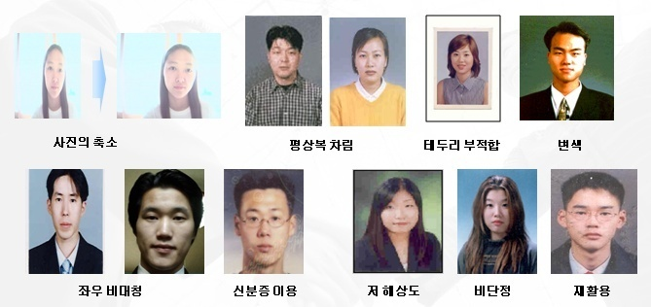

Slide 12
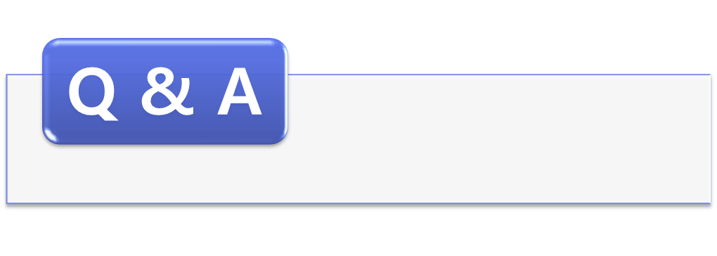
Thanks you~♥

